Slide 1


예비한국전력
초전도
현상
31417 이승하

Slide 2
목차
1. 초전도 현상
2. 마이스너 효과
3. 이용 분야
4. 초전도 케이블

Slide 3
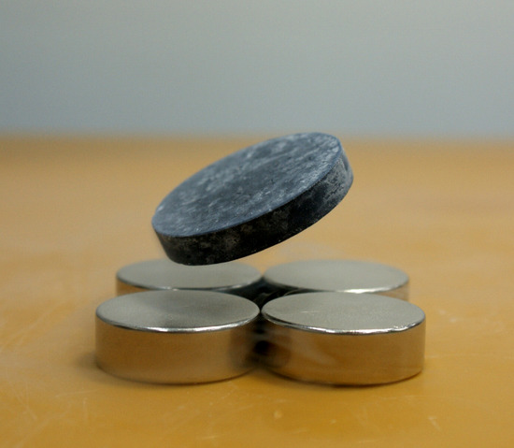
1. 초전도 현상
최고의 전도체
1. 특정 조건에서 저항이 0
2. 자기장을 배척하는 완전 반자성
3. 뛰어난 전기 전도성

Slide 4
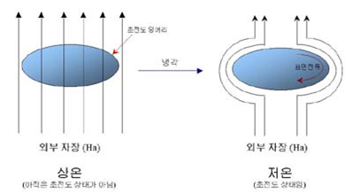
=
2. 초전도 특성 및 마이스너 효과
마이스너 효과
완전 반자성
1. 밖으로 밀어내는 성질
2. 자력이 강할수록 힘이 크다
3. 온도가 올라가면 없어진다
4. 차폐전류가 흐른다

Slide 5
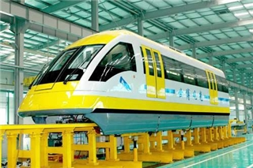
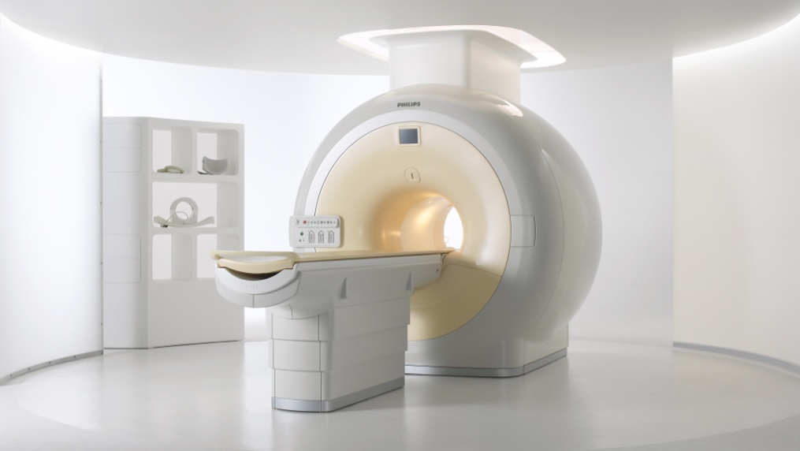
자장이 높아질수록 고생상도의 영상을 얻을 수 있습니다. 자장이 높아질수록 고생상도의 영상을 얻을 수 있습니다. 자장이 높아질수록 고생상도의 영상을 얻을 수 있습니다. 자장이 높아질수록 고생상도의 영상을 얻을 수 있습니다.
2. 초전도 이용 분야
자기 부상열차
1. 탈선가능성이 없다.
2. 레일 구조비가 적게 든다.
MRI( 자기공명 영상장치)
1. 자장이 높을 수록 고생상도 영상.
3. 나노미터 단위의 영상.

Slide 6
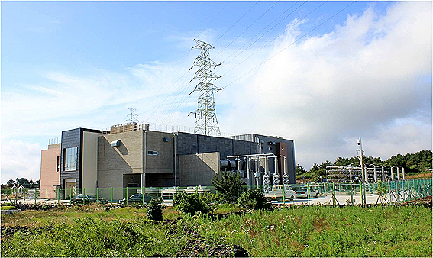
=
2. 초전도 케이블
장거리 송전 가능
저전압 송전
대용량 저손실
세계 최고의 제주 초전도 케이블

Slide 7

감사합니다.

